Slide 1
TRƯỜNG TIỂU HỌC HÒA NGHĨA
CHÀO ĐÓN QUÝ THẦY CÔ GIÁO ĐẾN DỰ GIỜ LỚP
MÔN: TOÁN

Slide 2
BÀI 12: BẢNG CỘNG, BẢNG TRỪ TRONG PHẠM VI 10
(TIẾT 1)

Slide 3
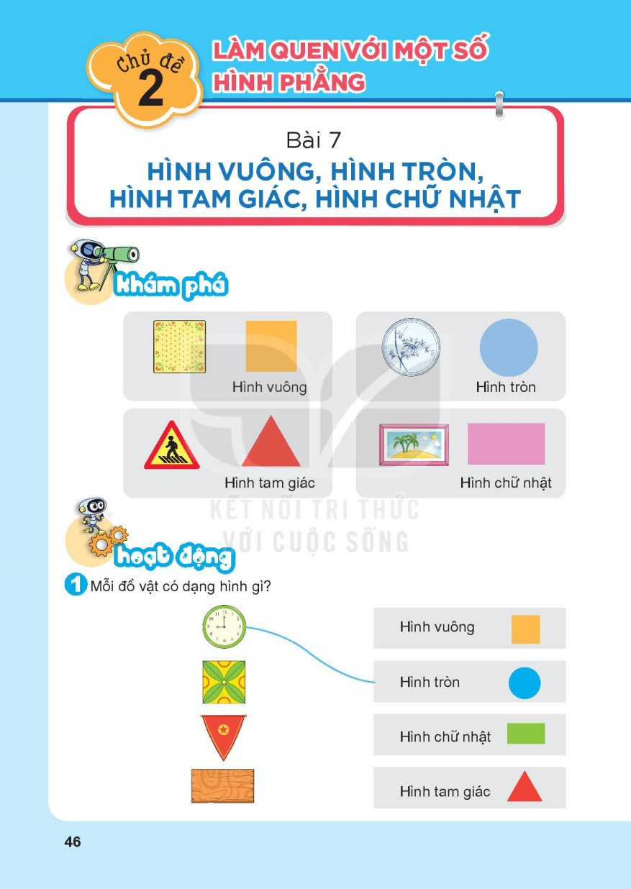
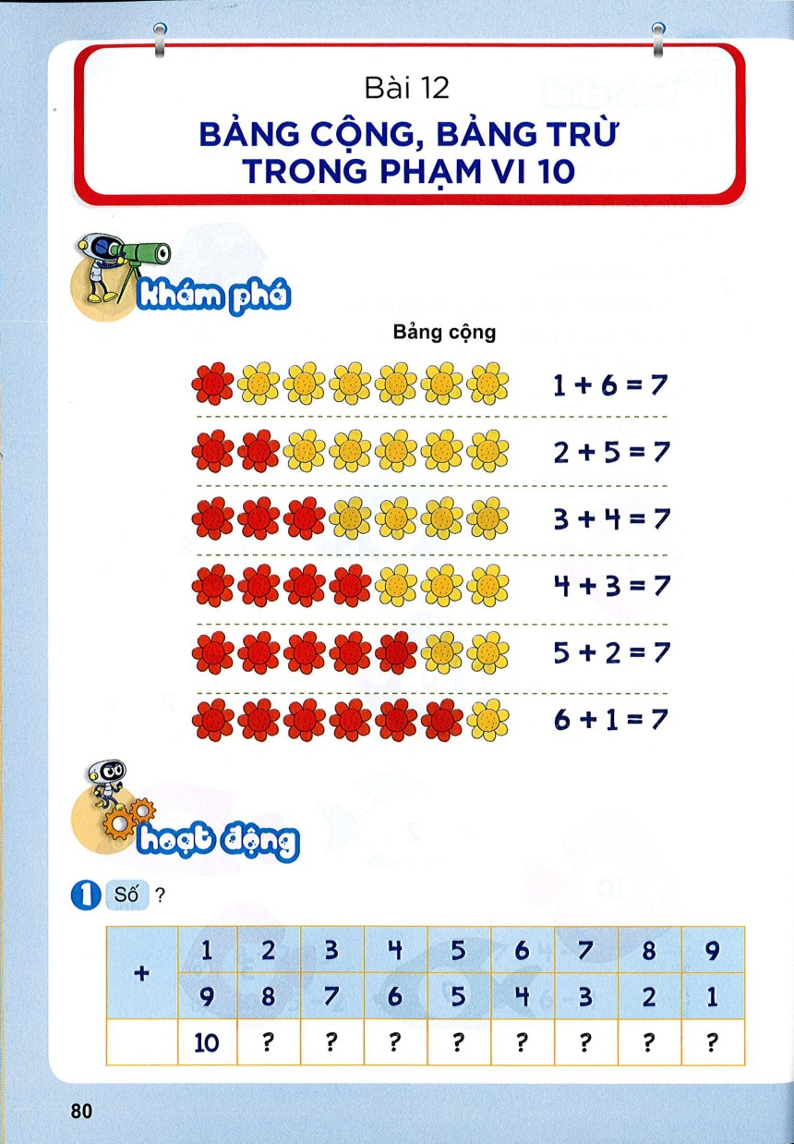
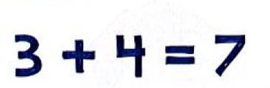

Slide 4
10
10
10
10
10
10
10
10

Slide 5
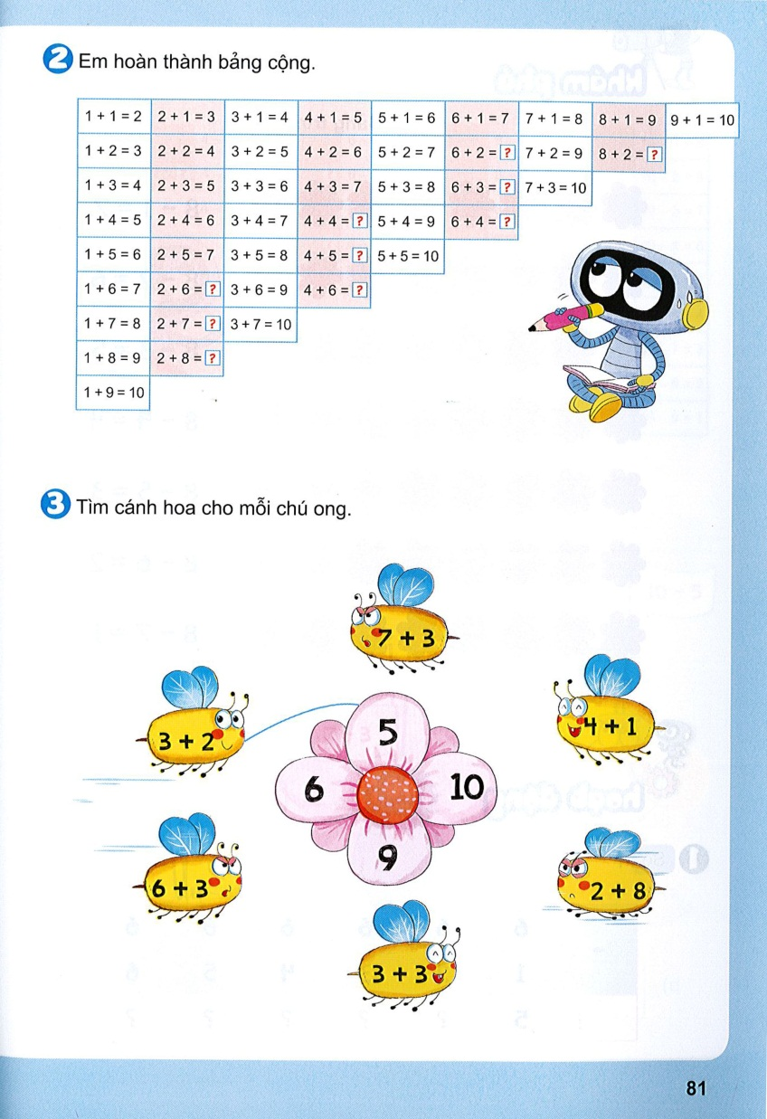
8
10
9
8
10
9
8
10
9
10

Slide 7
TẠM BIỆT CÁC EM

